Slide 1
Thứ sáu ngày 16 tháng 5 năm 2025
Tiếng Việt
Luΐİn νμĞt đĲn: VΗĞt đĲn văn ΓϜ ωϙ cŪg νμİc của jŎ wgưƟ jà em λμĞt.

Slide 2
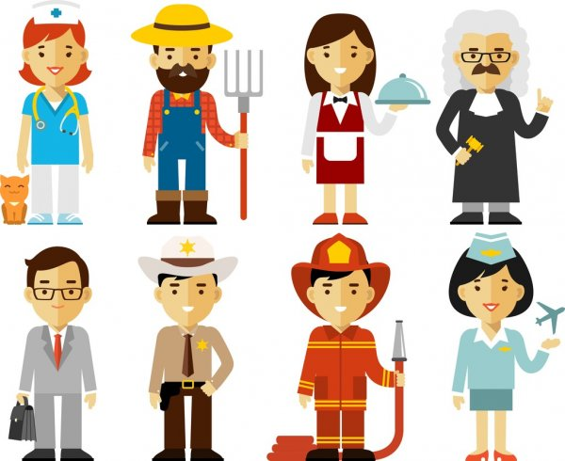
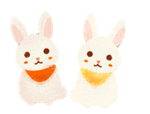
1. Nói những điều em biết về một nghề nghiệp em yêu thích.

Slide 3
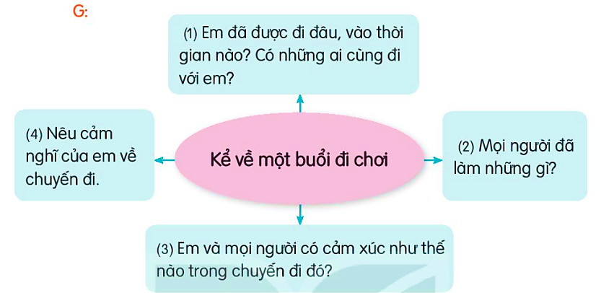
2. Viết 4 – 5 câu kể về công việc của một người mà em biết.
(1) Em muốn kể về ai? Người đó làm công việc gì?
(4) Em có suy nghĩ gì về công việc đó?
(2) Người đó làm việc
ở đâu?
Kể về một công việc
(3) Công việc đó đem lại lợi ích gì?

Slide 4
Bố em là họa sĩ truyện tranh. Công việc của bố là vẽ ra các trang truyện tranh đáng yêu, nhiều màu sắc cho chúng ta đọc. Có những hôm, vì độc giả thúc dục nhiều, bố phải ngồi vẽ đến đêm khuya mới được nghỉ. Dạo này, bố thường bị đau lưng vì ngồi quá nhiều, nhưng bố vẫn cố gắng hoàn thành công việc của mình. Cầm trên tay các trang truyện do bố vẽ, em cảm thấy yêu thích và tự hào vô cùng. Em mong bố luôn mạnh khỏe và hết đau lưng để có thể tiếp tục vẽ nên nhiều quyển truyện hay khác nữa.

Slide 5
Vận dụng

